Slide 1
Perspectivas sobre a política florestal brasileira
Código Florestal
Isabela Kojin Peres
Bacharel em Gestão Ambiental (ESALQ/USP)
Mestre em Ciências (PPGI – ESALQ/CENA)

Slide 2
Código Florestal
Uma das mais importantes leis ambientais do país, tem como objetivo proteger as florestas e regulamentar o uso do solo nos imóveis rurais
Um dos maiores (talvez o maior!) debates ambientais da história do país, com uma intensa cobertura da mídia e mobilização da sociedade civil
POR QUE É IMPORTANTE SABER??????????
Ao estudar uma política pública é necessário entender sua origem, sua história, contexto e seu papel dentro do arcabouço jurídico nacional e internacional, por ser uma das formas de manifestação cultural de uma sociedade que reproduz valores, ideologias e interesses de grupos sociais que, em geral, nela são dominantes (HADDAD, GARAVELLO; 2010).

Slide 3
Políticas públicas
Resultado do conflito e da competição entre os diversos grupos ou segmentos da sociedade que buscam a defesa ou a garantia de seus interesses, sejam eles específicos ou gerais
As disputas políticas, as relações de poder e as instituições que estruturam situações políticas, sempre deixarão suas marcas nos resultados políticos (FREY, 2000; LABRA, 1999).

Slide 4
Políticas públicas ambientais
SETORIZADAS E NÃO INTEGRADAS!!!!!!
Raramente resultam de um processo racional no qual os problemas são precisamente identificados e então cuidadosamente arrumados em soluções adequadas.
.
Muitas políticas emergem em pedaços de uma série complicada de barganhas e compromissos que refletem os interesses, objetivos e necessidades das agências estabelecidas, comunidades profissionais e ambições de empreendedores políticos (Walker 1981, p. 90 apud HANNIGAN, 2009, p. 112).

Slide 5
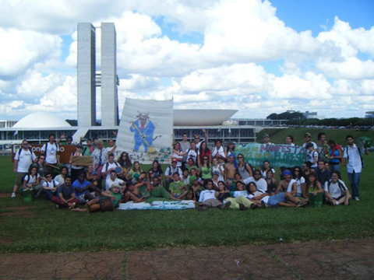
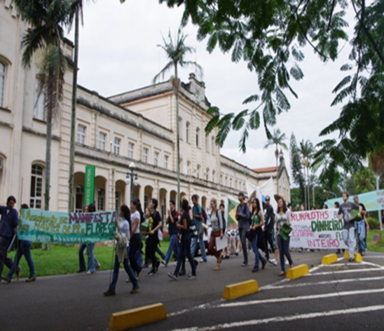
Experiência movimento estudantil

Slide 6
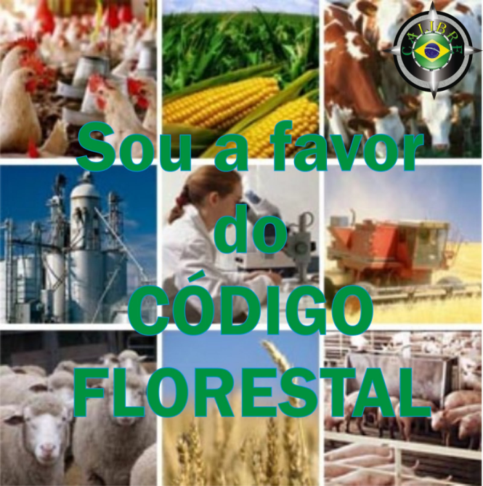
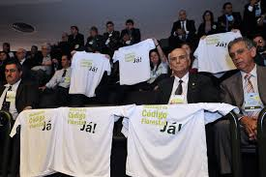
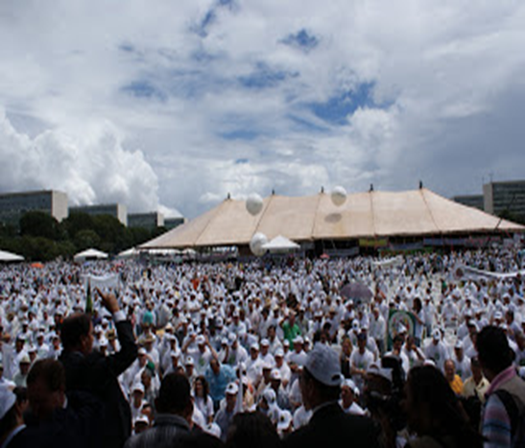
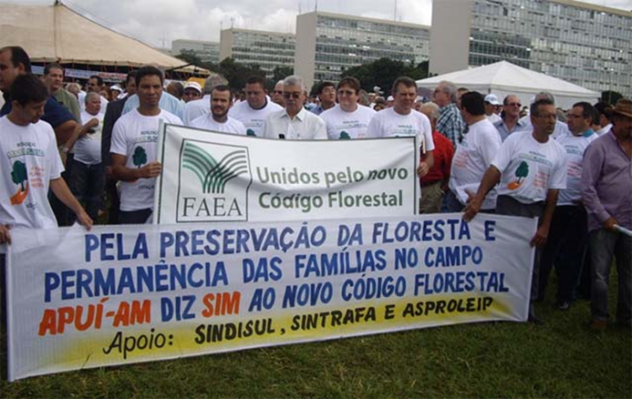
Movimento “Sou
“

Slide 7
(ALGUNS) Argumentos a favor da alteração
Modernização/atualização do Código Florestal e segurança jurídica
Ilegalidades dos produtos rurais e alto custo de aplicação da lei
APP e RL como expropriação da propriedade privada
Agricultura nacional é sustentável
Necessidade (e dever moral) de produzir mais alimentos
Necessidade de “proteger” o pequeno produtor e a agricultura familiar
NOVA LEI GARANTE A CONSERVAÇÃO AMBIENTAL (COMPROMISSO)
MAS... Visão do meio ambiente como externalidade, custo, carga tributária!!!!!
A Reserva Legal é uma expropriação da propriedade privada e eu que sou o proprietário rural ainda tenho responsabilidade pela conservação daquela reserva legal. Então são coisas que não tem sentido, mas tudo isso passou pelo bem da defesa do chamado meio ambiente (Dep. Moreira Mendes, 2014).

Slide 8
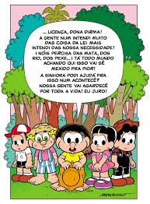
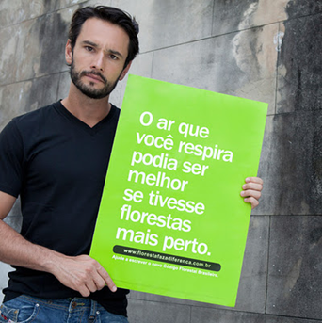
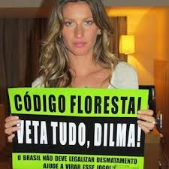

Slide 9
Contava com mais de 185 organizações
ABONG CUT OAB VIA CAMPESINA FETRAF REJUMA
FÓRUM DOS EX-MINISTROS DE MEIO AMBIENTE

Slide 10
(ALGUNS) Argumentos contra a alteração
A nova lei é um retrocesso na legislação ambiental, reduzindo a proteção de áreas naturais e trazendo milhares de prejuízos/desequilíbrios ambientais
Anistia os desmatamentos estímulo ao desmatamento em lugar de incentivar
Municípios de alta produção agrícola (cana, uva, café) sofreriam uma redução da área agrícola, principalmente nas APPs, muito baixa (BRACALION E RODRIGUES, 2010; SCARAMUZZA, 2011)
Novo Código não foi elaborada com base em pes­quisas e informações científicas
Função social da terra e art. 225 da Constituição Federal
Florestas são bens de interesse comum a toda sociedade (Código Florestal)
O pequeno produtor e a agricultura familiar devem ter tratamento diferenciado, o que já estava previsto no Código Florestal de 1965
A expansão agrícola é a principal causa de desmatamento no país
É possível dobrar a área produtiva agrícola sem desmatar mais nada (SPAROVEK et al, 2010)

Slide 11
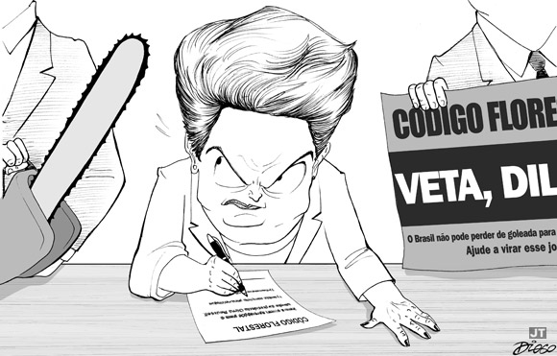
polarização
Tendência dos indivíduos procurarem sustentar suas posições antagônicas se estiverem em grupos distintos e reforçarem seus pertencimentos a eles (PEREIRA, 2012, pg. 70).
Pode afetar diretamente a diversidade de ideias e a qualidade de opiniões, criando nichos homogêneos de pensamento

Slide 12
polarização

Slide 13
SILENCIAMENTOS...
A polarização entre as coalizões dos ambientalistas e dos ruralistas foi tamanha que causou um “deslocamento” ao definir uma suposta escolha entre a agricultura e meio ambiente.
Indicação: “A falsa dicotomia entre a preservação da vegetação natural e a produção agropecuária” (MARTINELLI; JOLY; NOBRE; SPAROVEK, 2010).
O QUE FICOU DE FORA?
QUAIS FORAM OS SILENCIAMENTOS?
QUAL MODELO DE AGRICULTURA ESTÁ EM PAUTA?

Slide 14
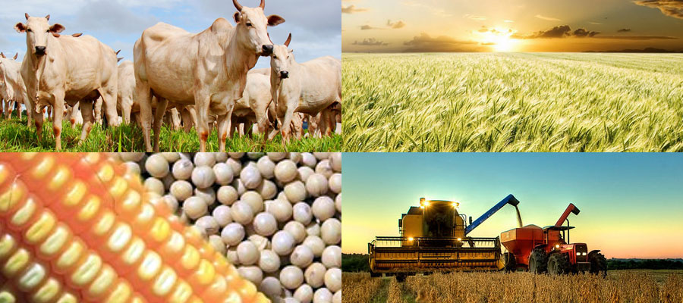
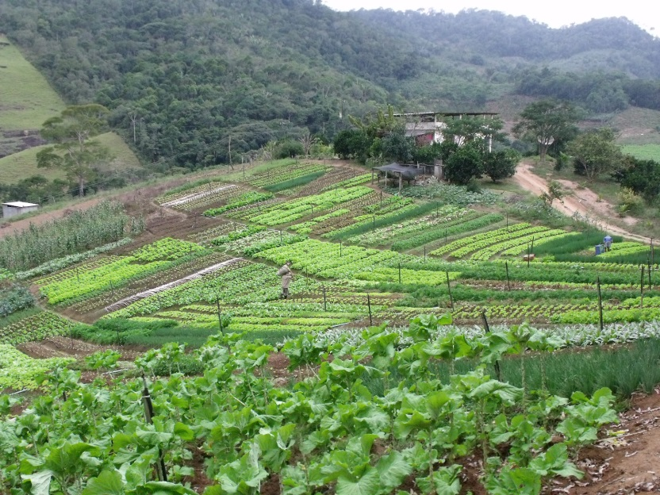
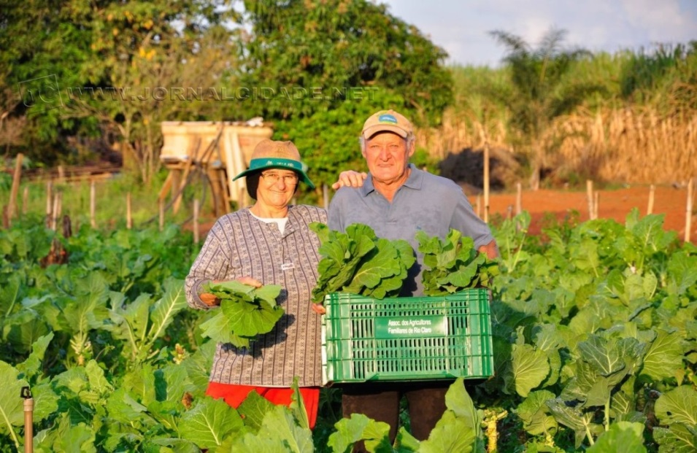
QUAL MODELO DE AGRICULTURA ESTÁ EM PAUTA?
AGRICULTURA FAMILIAR , LATIFUNDIÁRIO ETC. >>>>> PRODUTO RURAL

Slide 15
QUAL MODELO DE AGRICULTURA ESTÁ EM PAUTA?
Dados do Censo Agropecuário 2006

Slide 16
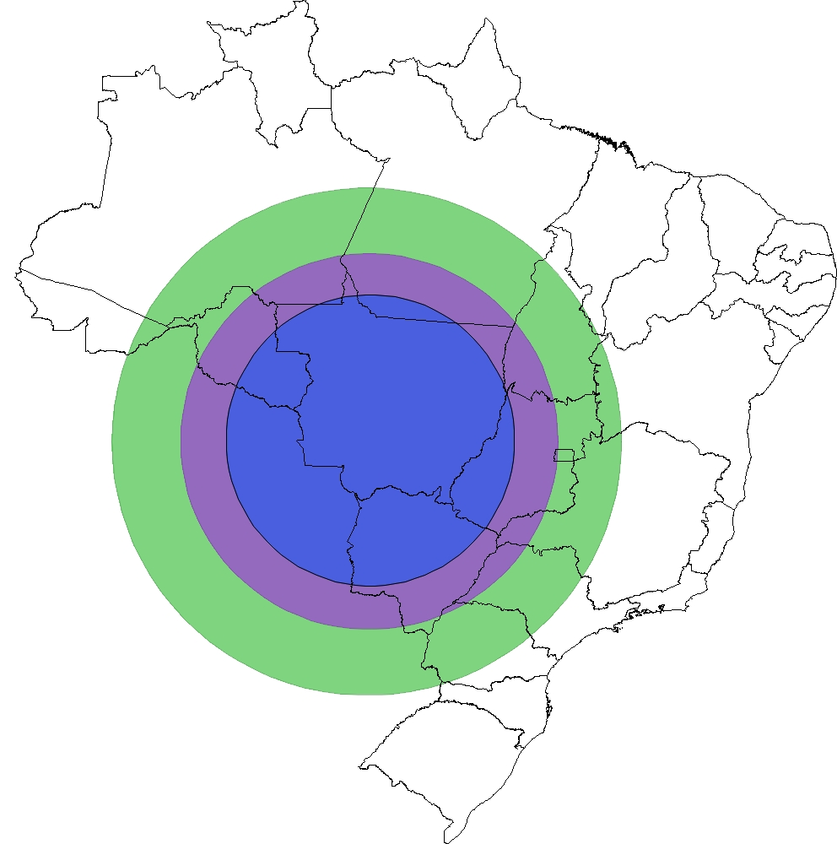
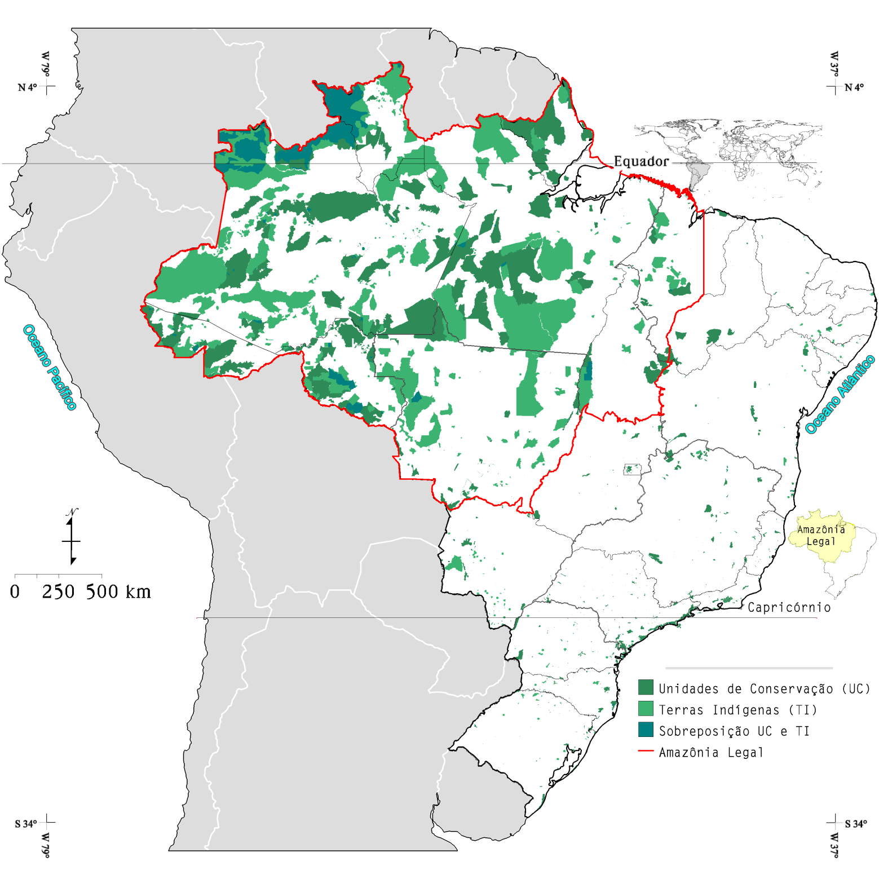
Vegetação Natural = 537 Mha
VN fora de UC/TI e APP (ripária)= 294 Mha
UC/TI= 170 Mha

Slide 17
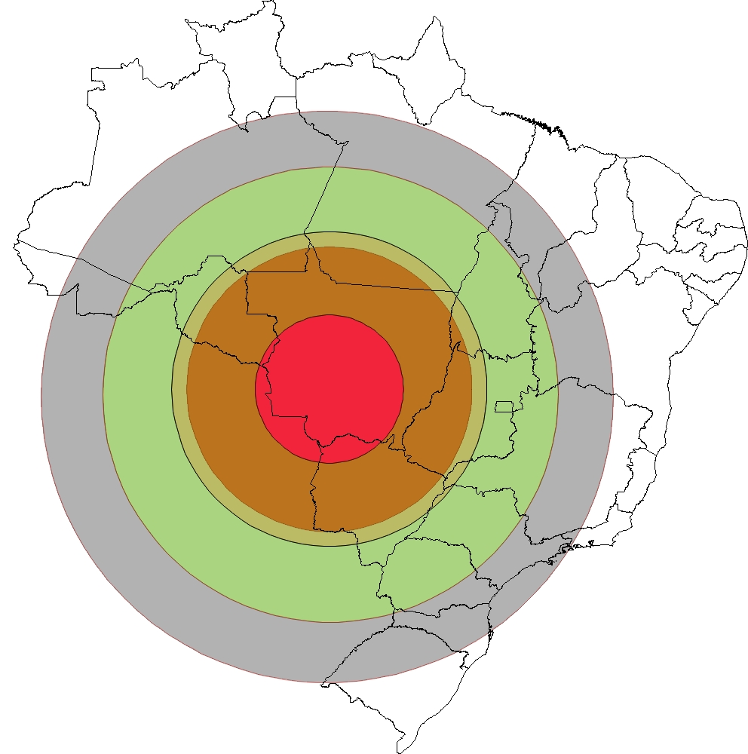
VN = 537 Mha (63%)
Agropec .= 275 Mha (32%)
Pasto = 211 Mha
Agricultura = 57 Mha

Slide 18
EFEITO SILENCIADOR
Neutralização da crítica como estratégia política
Relações de poder entre os sujeitos sociais que determinam quais sentidos, noções e categorias são legítimos e passíveis para as ações sociais e políticas, o que em consequência, produz “um efeito silenciador e, portanto, excluem outras visões e perspectivas concorrenciais” (ZHOURI, 2005, p. 2).

Slide 19
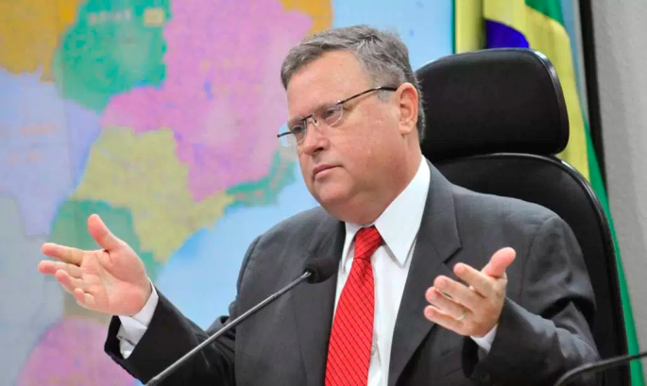
PROCESSO DE ALTERAÇÃO
1996: edição da MP 1.511: aumento da RL na região Norte e parte norte da região Centro-Oeste
2008: Regulamentação através de Decreto Presidencial da Lei de Crimes Ambientais
Até 2008, até o dia que o presidente Lula fez um decreto exigindo a regularidade ambiental das propriedades, ai obrigou o Congresso Nacional a pegar o projeto de quase 14 anos, 15 anos, que tava aqui do Código Florestal e trazer para a discussão. Caso contrario, os Ministérios Públicos Estaduais e Federais, passariam a agir com o mesmo rigor e a mesma determinação que estavam fazendo na Amazônia Legal (BLAIRO MAGGI)

Slide 20
PROCESSO DE ALTERAÇÃO

Slide 21
Histórico do processo de alteração do Código Florestal (2009-2012)
2009: Criação da Comissão Especial na Câmara dos Deputados tendo Aldo Rebelo como relator
Março de 2012: Aprovação do PL na Câmara dos Deputados e da Emenda 164
Votos: 274 a favor, 184 contra e 3 abstenções
2010: Aprovação do relatório do dep. Aldo Rebelo na Comissão Especial
Setembro de 2012: Aprovação da MP 571/12 na Câmara dos Deputados e no Senado
Maio de 2012: 12 vetos e 32 modificações, sanção da Lei 12.651/2012 e edição da MP 571/12 pela presidente Dilma Rousseff
Maio de 2011: Aprovação do PL 1.876/99 na Câmara dos Deputados
Votos: 410 a favor, 63 contra e 2 abstenções
Outubro de 2012: 9 vetos e sanção da MP pela presidente Dilma Rousseff
Dezembro de 2011: Aprovação do PLC 30/2011 no Senado
Votos: 59 a favor, 7contra
Agosto de 2012: Aprovação da MP 571/12 na Comissão Mista

Slide 22
Lei 12.651/2012
Compromisso dos setores produtivos do campo de seguirem a lei!!!!!
Compromissos internacionais: COP21 (Acordo de Paris) + DESAFIO de BONN
Poder Executivo a instituir um Programa de Apoio e Incentivo à Preservação e Recuperação do Meio Ambiente com programas de apoio técnico, incentivos financeiros e medidas indutoras, ênfase no pagamento por serviços ambientais, na concessão de créditos e linhas de financiamento, etc.
PROVEG e PLANAVEG

Slide 23
PLANAVEG
4 ESTRATÉGIAS:
Intensificar a sustentabilidade da agropecuária
Fomentar o mercado florestal
Desenvolver mecanismos financeiros para a restauração florestal
Proporcionar assistência técnica e extensão floretal
3 EIXOS: Motivar, facilitar e implementar

Slide 24
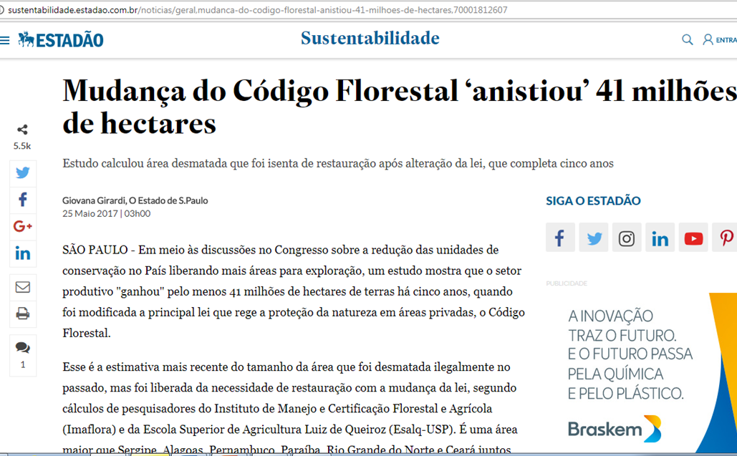
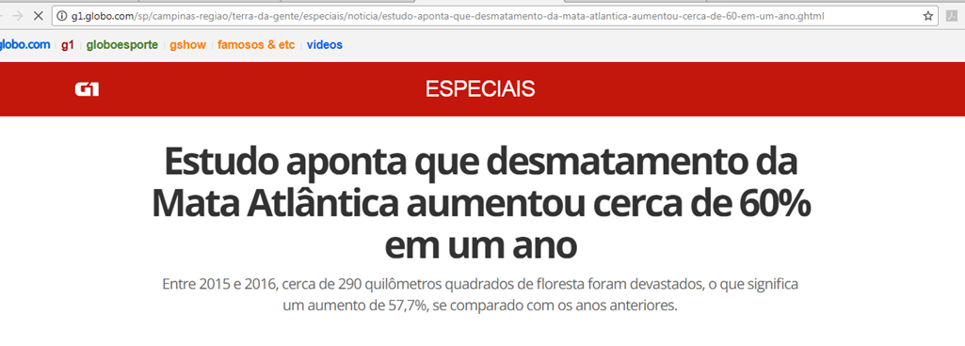

Slide 25
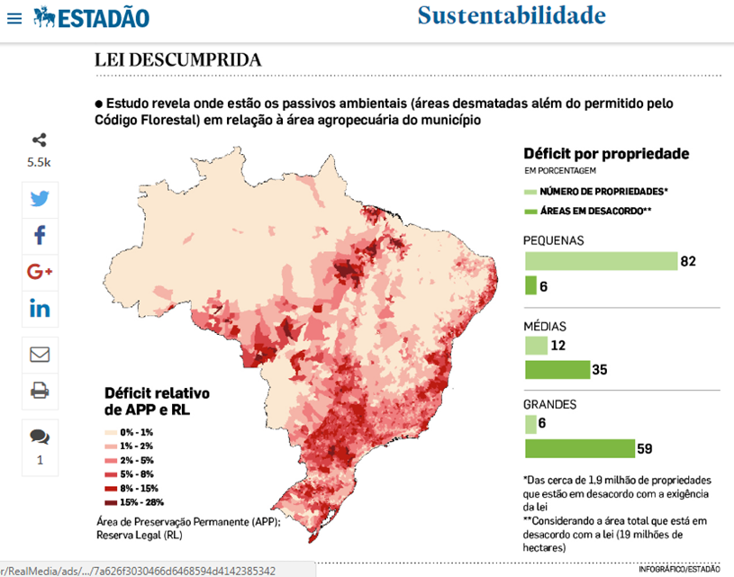

Slide 26
Assimetria lei e aplicação
há “uma percepção, já bastante consolidada no meio rural, de que quem cumpre a lei e seus prazos é sempre o prejudicado de alguma forma, já que novos benefícios são concedidos aos retardatários e descumpridores históricos” (IPAM, 2016 p. 13).
“o aumento da degradação ambiental, a sensação de injustiça e impunidade que levam à descrença no ordenamento jurídico e o retrocesso da legislação ambiental instituída” (ibid, p. 138).
Libório (1994, p. 6) que o descumprimento sistemático não ocorre apenas por desconhecimento, mas pelo imediatismo com que se costuma desenvolver a exploração econômica das florestas ou no local em que se encontram.

Slide 27
(...) como conciliar a brevidade do tempo econômico com o longo prazo dos processos biofísicos? Como compatibilizar a racionalidade dos interesses privados com as carências sociais e as necessidades públicas? Como harmonizar a lucratividade, a competitividade e a produtividade inerentes à economia de mercado com a qualidade de vida e a sanidade ecológica? ((Lima 1997 apud LOUREIRO, 2007, p. 130).
Meio ambiente é um espaço constituído por conteúdos socioculturais diferentes

Slide 28
perspectivas
CONSERVAÇÃO X RESTAURAÇÃO/COMPENSAÇÃO
REGULARIZAÇÃO AMBIENTAL: LEGALIDADE OU SUSTENTABILIDADE?

Slide 29
o rural, que antes era visto como sinônimo de atraso e de problemas vem sendo identificado como “portador de soluções” e cumpridor de “múltiplas funções” (SOUZA, BRANDENBURG, 2010), além das agrícolas:
além de se apresentar como um espaço privado, onde se realiza a produção e reprodução de uma determinada parcela da população, passa a se constituir também como uma espécie de espaço público
a produção de uma vasta gama de bens que, em geral, são identificados como bens públicos ou coletivos e uma série de funções sociais que extrapolam a produção de alimentos e matérias primas.
preservação da paisagem, do ambiente e dos recursos naturais, do patrimônio sociocultural, a segurança e a soberania alimentar, manutenção do tecido social etc.

Slide 30
na Metodologia de Avaliação de Oportunidades de Restauração (ROAM)
Tal metodologia foi desenvolvida com base em avaliações-piloto de potencial de RPF em âmbito nacional, colocadas em prática em Gana, México e Ruanda.
Um dos principais resultados do ROAM é o Diagnóstico da presença de fatores-chave de sucesso e identificação de estratégias para lidar com barreiras políticas, legais e institucionais.
Como parte do projeto do IMAZON vem desenvolvendo em parceria com o World Resources Institute – WRI Brasil e a International Union for Conservation of Nature (IUCN): “Inspirar, apoiar e mobilizar a restauração da floresta e da paisagem”.

Slide 31
Diagnóstico fatores-chave
Estado do Pará e também em Paragominas (PA)
Algumas conclusões:
i) as leis que exigem a restauração não são amplamente compreendidas e aplicadas;
ii) as demandas concorrentes (p. ex. alimentos, combustível) por áreas florestais degradadas ou convertidas não estão em declínio;
iii) a comunidade local não está informada e preparada para se envolver e decidir pela restauração;
iv) os papéis e responsabilidades relacionados à restauração não estão claramente definidos;
v) não há “transmissão do conhecimento” sobre a restauração entre especialistas ou extensão rural;
vi) os incentivos e recursos financeiros para a restauração não superam os incentivos de outras atividades contrárias á restauração;

Slide 32
desafios
Assim, se por um lado existe um arcabouço ambiental legal bastante avançado e considerado exemplar por diversos doutrinadores, por outro, as deficiências em sua aplicação são bastante visíveis (MORIMOTO, 2014).
É necessário fazer com normas legais transformem-se em normas sociais e se incorporem ao modo de vida das pessoas
não basta o aparelhamento institucional, é necessário aprimorar a capacidade de incorporar as políticas públicas no cotidiano, dando-as materialidade e concretude (MORIMOTO, 2014; BIASOLI, 2016).
Para isso é preciso extrapolar o caráter fomentista.

Slide 33
Reflexões finais...
Mudança do Código Florestal foi mais do que uma alteração técnica de uma legislação, foi uma conquista decisiva para o agronegócio no aspecto material e também no imaterial (MOURA, 2014, p. 18).
Onde, como, porquê, por quem e para quem deve ser o “meio ambiente” preservado
Estudar PPs: Redimensiona significações, desvela mecanismos e instrumentos, e introduz uma lógica que leva à discussão dos critérios que definem formas de apropriação e acesso a recursos, bem como dos arranjos de poder eventualmente por trás de decisões meramente administrativas (VIÉGAS, 2009).

Slide 34
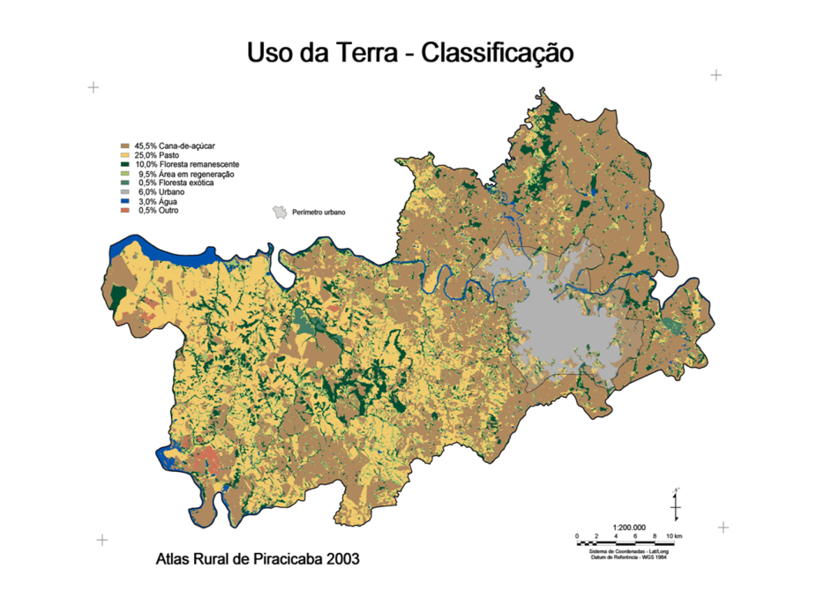
E piracicaba????

